Slide 2
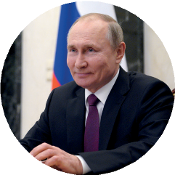
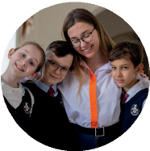
Реализация проекта «Навигаторы детства»
Стратегические ориентиры воспитания сформулированы Президентом Российской Федерации В. В. Путиным:
«…Формирование гармоничной личности, воспитание гражданина России – зрелого, ответственного человека, в котором сочетается любовь к большой
и малой родине, общенациональная и этническая идентичность, уважение к культуре, традициям людей, которые живут рядом».
НОРМАТИВНАЯ ОСНОВА
КОНСТИТУЦИЯ РОССИЙСКОЙ ФЕДЕРАЦИИ
ЗАДАЧИ ПРОЕКТА:
развитие эффективных механизмов воспитательной деятельности
формирование осознанного отношения в обществе по вопросам воспитания подрастающего поколения
консолидация ресурсов педагогических кадров в решении задач воспитания
определение единых ориентиров государственной политики федеральной системы воспитания
Исследование ВЦИОМ
Дата проведения: ноябрь 2022 год
Тема исследования: Особенности воспитания современных школьников
Участники: обучающиеся 14-18 лет, родители, педагоги
СТРАТЕГИЯ РАЗВИТИЯ ВОСПИТАНИЯ
в Российской Федерации на период до 2025 года
Указ Президента РФ от 02.07.2021 N 400
«О СТРАТЕГИИ НАЦИОНАЛЬНОЙ БЕЗОПАСНОСТИ РОССИЙСКОЙ ФЕДЕРАЦИИ»
ЗАПРОС НА СИСТЕМНУЮ ВОСПИТАТЕЛЬНУЮ РАБОТУ:
родителей считают, что учителя, помимо преподавания, должны заниматься воспитанием школьников
педагогов считают, что учителя, помимо преподавания, должны заниматься воспитанием школьников
2

Slide 3
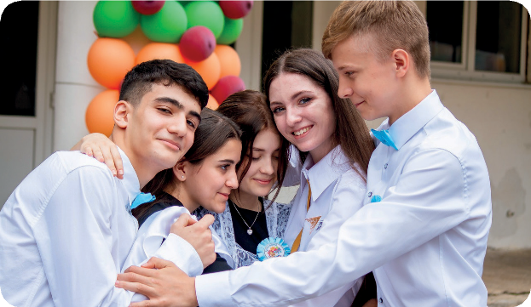
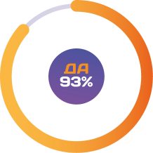
Качественные результаты работы советников
*Исследование ВЦИОМ
ТЫ МОЖЕШЬ СКАЗАТЬ ПРО СЕБЯ, ЧТО ГОРДИШЬСЯ СВОЕЙ СТРАНОЙ, ЕЕ ИСТОРИЕЙ И КУЛЬТУРОЙ?
Дата проведения:
ноябрь 2022 год
Тема исследования:
Особенности воспитания современных школьников
Участники: обучающиеся 14-18 лет, родители, педагоги
93%
Школьники 35 регионов второй волны реализации проекта «Навигаторы Детства»
ТЫ ХОТЕЛ БЫ ВСТУПИТЬ В РДДМ?
100
ТЫ ПОДДЕРЖИВАЕШЬ НОВЫЕ ГОСУДАРСТВЕННЫЕ ИНИЦИАТИВЫ?
Церемония поднятия
КАК ВЫ СЧИТАЕТЕ, СОВЕТНИК ДИРЕКТОРА ПО ВОСПИТАНИЮ И ВЗАИМОДЕЙСТВИЮ
С ДЕТСКИМИ ОБЩЕСТВЕННЫМИ ОБЪЕДИНЕНИЯМИ В ШКОЛЕ СКОРЕЕ НУЖЕН ИЛИ СКОРЕЕ НЕ НУЖЕН?
100
Занятия «Разговоры о важном»
79%
69%
Государственного флага Российский Федерации
71%
62%
75
51%
43%
75
СКОРЕЕ НУЖЕН:
50
50
25
25
0
0
ДА
ДА
ДА
- субъекты с советниками
- остальные
- 2021
- 2022
3

Slide 4
Модель управления проектом «Навигаторы детства»
ФЕДЕРАЛЬНЫЙ УРОВЕНЬ
Министерство просвещения Российской Федерации
ФГБУ Росдетцентр
РЕГИОНАЛЬНЫЙ УРОВЕНЬ
Региональный ОИВ в сфере образования
Региональный координатор федерального проекта
Региональный ресурсный центр
Специалист
по медиасопровождению
Специалист
по документационному сопровождению персонала
Специалист
по методическому сопровождению
Специалист
по аналитической деятельности
Специалист
по сопровождению проектов и программ
МУНИЦИПАЛЬНЫЙ УРОВЕНЬ
Муниципальные ОИВ в сфере образования
Муниципальные координаторы
Детские общественные обьединения муниципалитета
ОБРАЗОВАТЕЛЬНАЯ ОРГАНИЗАЦИЯ
4

Slide 5
Штаб воспитательной работы
Для выстраивания эффективного взаимодействия внутри образовательной организации создается Штаб воспитательной работы
ПРИМЕРНАЯ СТРУКТУРА
ОРГАНИЗАЦИОННАЯ МОДЕЛЬ
Директор школы
Коллегиальный орган, функционирующий на основании Положения;
Состав утверждается с учетом примерной структуры;
Распределение полномочий в соответствии с должностными обязанностями;
Решения оформляются протоколами заседаний Штаба;
Заседания проводятся не реже 1 раза месяц в соответствии с примерным планом работы;
При необходимости проводятся расширенные заседания с привлечением классных руководителей
Заместитель директора по воспитательной работе
(заместитель руководителя штаба)
Советник по воспитанию (отвестенный секретарь - координирует работу штаба)
Библиотекарь
Педагог-психолог
Учитель физкультуры/ Руководитель школьного спортивного клуба
Вожатый/Старший вожатый
Социальный педагог
Учитель ОБЖ
Родительское сообщество
Медработник Педагог-организатор
В состав входят работники образовательной организации в соответствии с имеющимися штатными расписаниями
Комиссия по делам несовершеннолетних
и защите их прав
Детские общественные объединения
и иные общественные организации
Материалы по организации Штаба воспитательной работы
Учреждения дополнительного образования детей
Иные организации
5

Slide 6
География проекта в городе Зее на 01.09.2023
КОЛИЧЕСТВО МУНИЦИПАЛЬНЫХ КООРДИНАТОРОВ
КОЛИЧЕСТВО ШКОЛ В ПРОЕКТЕ
1
4
80
ОХВАТ ШКОЛ СОВЕТНИКАМИ В %
СКОЛЬКО СОВЕТНИКОВ РАБОТАЮТ В ГОРОДЕ
4
6

Slide 7
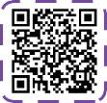
Функционал советника
Согласно Профессиональному стандарту* определены две трудовые функции советника
«ОРГАНИЗАЦИЯ ВОСПИТАТЕЛЬНОЙ ДЕЯТЕЛЬНОСТИ В ОБРАЗОВАТЕЛЬНОЙ ОРГАНИЗАЦИИ»
«ОРГАНИЗАЦИЯ ВЗАИМОДЕЙСТВИЯ С ДЕТСКИМИ
И МОЛОДЕЖНЫМИ ОБЩЕСТВЕННЫМИ ОБЪЕДИНЕНИЯМИ»
Сбор, анализ информации и подготовка предложений по разработке стратегии развития системы воспитания ОО
Подготовка предложений по разработке и корректировке ООП Участие в разработке рекомендаций по совершенствованию
воспитательной работы в образовательной организации
Подготовка мероприятий по выявлению, поддержке и развитию способностей и талантов обучающихся
Организация сотрудничества образовательной организации
с общероссийскими общественно-государственными детско-юношескими организациями, общественными объединениями, имеющими патриотическую, культурную, спортивную, туристско-краеведческую, образовательно-просветительную, общеразвивающую
и благотворительную направленность
Обеспечение взаимодействия образовательной организации
с местным бизнес-сообществом и социальными партнерами, в том числе по вопросам профессиональной ориентации обучающихся, по организации проектной деятельности
Участие в разработке рекомендаций по социализации обучающихся .. в соответствии с духовно-нравственными, социокультурными ценностями и принятыми в российском обществе ..
Содействие в функционировании системы ученического самоуправления
Участие в разработке рекомендаций по ранней профилактике негативных явлений в детско-юношеской среде ОО
Выбор во взаимодействии с руководством ОО и педагогами форм воспитания, в том числе с целью укрепления гражданско-патриотической позиции обучающихся
Участие в разработке социально значимых детско-юношеских/детско-взрослых проектов
Вовлечение обучающихся в социально значимые детско-юношеские/детско-взрослые проекты
Информирование участников образовательных отношений о проведении всероссийских, региональных, муниципальных, школьных мероприятий для обучающихся, в том числе мероприятий в сфере молодежной политики
Формирование событийного пространства образовательной организации
Оценка эффективности взаимодействия участников образовательных отношений
с социальными партнерами
НОРМАТИВНАЯ БАЗА ДЕЯТЕЛЬНОСТИ СОВЕТНИКА
Постановлением Правительства РФ от 21 февраля 2022 г. N 225 должность «Советник директора по воспитанию
и взаимодействию с детскими общественными объединениями» включена в номенклатуру должностей педагогических работников
*Профессиональный стандарт «Специалист в области воспитания» утвержден приказом Министерства труда и социальной защиты Российской Федерации от 30.01.2023 № 53н»

Slide 8
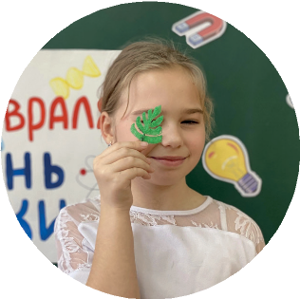
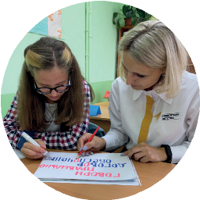
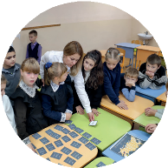
Развитие воспитательного пространства образовательной организации
«Воспитывает не только или не столько сам воспитатель,
сколько среда, которая организуется наиболее выгодным образом».
А.С. Макаренко
РАЗВИТИЕ ВОСПИТАТЕЛЬНОЙ СРЕДЫ
ШКОЛЬНЫЕ ТЕАТРЫ
ШКОЛЬНЫЕ МУЗЕИ МЕДИАЦЕНТРЫ
КИНОКЛУБЫ
ШКОЛЬНЫЕ ХОРЫ ТУРИСТИЧЕСКИЕ КЛУБЫ ЦЕНТРЫ ДЕТСКИХ ИНИЦИАТИВ
ВОЕННО-ПАТРИОТИЧЕСКИЕ КЛУБЫ ШКОЛЬНЫЕ СПОРТИВНЫЕ КЛУБЫ ЛИТЕРАТУРНЫЕ КЛУБЫ
ОТРЯДЫ ЮИД
ОТРЯДЫ ЮНЫХ СПАСАТЕЛЕЙ
ПЕРВИЧНОЕ ОТДЕЛЕНИЕ РДДМ «ДВИЖЕНИЕ ПЕРВЫХ»
ДОБРОВОЛЬЧЕСКИЕ ОТРЯДЫ ОТРЯДЫ ЮНАРМИИ

Slide 9
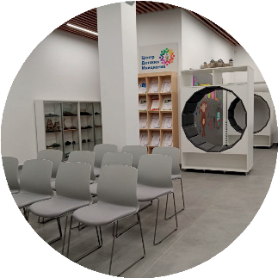
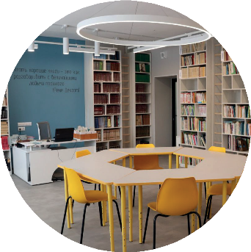
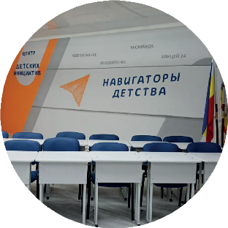
Развитие Центров детских инициатив и советов обучающихся
Центр детских инициатив - «детский проектный офис в школе»
Это образовательное пространство, где объединяются дети и взрослые, где рождаются идеи и создаются совместные проекты
СЕГОДНЯ ПРИ ПОДДЕРЖКЕ СОВЕТНИКОВ В ЦДИ ПРОХОДЯТ:
Встречи ученического самоуправления
Внеурочные мероприятия
Сбор гуманитарной помощи для участников СВО
Сборы актива детских общественных объединений
Методические материалы по созданию ЦДИ
13

Slide 10
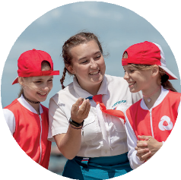
Участие в реализации программы развития социальной активности обучающихся начальных классов «Орлята России»
ПРОГРАММА НАПРАВЛЕНА НА ФОРМИРОВАНИЕ СОЦИАЛЬНО ЗНАЧИМЫХ КАЧЕСТВ ЛИЧНОСТИ МЛАДШИХ ШКОЛЬНИКОВ, С ОПОРОЙ НА КЛЮЧЕВЫЕ БАЗОВЫЕ ЦЕННОСТИ: РОДИНА, СЕМЬЯ, ПРИРОДА, ДРУЖБА, ТРУД, МИЛОСЕРДИЕ.
ПРОГРАММА РЕАЛИЗУЕТСЯ В ТЕЧЕНИЕ УЧЕБНОГО ГОДА
Программа открывает для педагогов и детей новые возможности. В реализации программы участвует весь класс.
Треки:
Орленок-эрудит
Орленок-хранитель Орленок-мастер Орленок-лидер Орленок-спортсмен Орленок-доброволец Орленок-эколог
В содружестве и сотворчества ребята становятся настоящей командой, где один за всех и все за одного. Обучающиеся пробуют себя в разных социальных ролях, открывают в себе новые способности узнают историю малой и большой Родины.
УЧАСТНИКИ ПРОЕКТА:
Младшие школьники (1-4 классы)
Старшеклассники-наставники (8-11 классы)
Учителя начальных классов
Родители учащихся начальных классов
Вожатые детских загородных и пришкольных лагерей
Показатели региона:
количество школ
количество классов
региональные смены
«Орлята России»
Количество детей - участников федеральных тематических смен «Содружество Орлят России»
Контакты
14

Slide 11
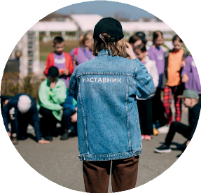
Участие в реализации программы развития социальной активности обучающихся начальных классов «Орлята России»
2022– 2023 учебный год
2023– 2024 учебный год
89 регионов-участников
62 036 классов-участников
1 500 000 обучающихся
89 регионов-участников
120 000 классов-участников
3 000 000 обучающихся
Подготовка педагогов:
1 200 участников КПК
Программа рекомендована Минпросвещения России для организации внеурочной деятельности в рамках реализации федерального государственного образовательного стандарта начального общего образования.
Партнёры:
Всероссийский детский центр «Орлёнок»
Всероссийский детский центр «Океан»
Клуб выпускников конкурса «Лидеры России» «Эльбрус»
Интеллектуальная игра «Что? Где? Когда?»
Дом Деда Мороза в Великом Устюге
Проект #ЖИТЬ
Волонтеры Победы
Волонтеры-экологи «Делай»
В 2023 ГОДУ:
РЕГИСТРАЦИЯ
В ПРОГРАММЕ, МЕТОДИЧЕСКИЕ РЕКОМЕНДАЦИИ
Федеральные тематические
смены в ВДЦ
9 окружных слетов педагогов
начальных классов и наставников
Форум педагогов начальных классов
Онлайн-праздник «День знаний вместе с «Орлятами России»
Интеллектуальная игра
«Что? Где? Когда?»
Онлайн-праздник «Новый год в кругу друзей»
СООБЩЕСТВО ВК
ТЕЛЕГРАМ-КАНАЛ
15

Slide 12
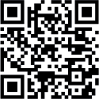
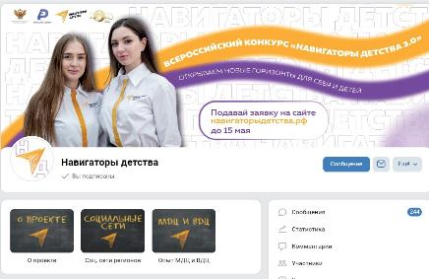
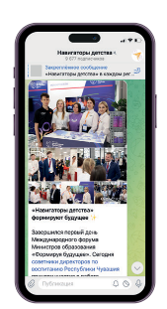
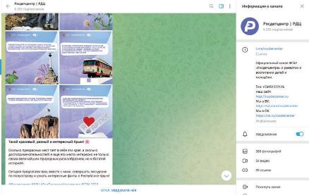
Больше про «Навигаторов детства» здесь:
ТЕЛЕГРАМ-КАНАЛ
ТЕЛЕГРАМ-КАНАЛ СООБЩЕСТВО ВК РОСДЕТЦЕНТР
Соекта «Навигаторы детства» в регионе
19

